Slide 1

기계공학입문설계
노트북 거치대 제작
2012039104 강
2012039234 김 세 호
2013045300 안 구 열
2013045311 안 진 수

Slide 2
Contents Table
Introduction
1.Hardware
Design principles
Design change log
Design parameter
Production process
Materials & Prices
Performance & Improvement
Reference
Q & A

Slide 3

1.Hardware

Slide 4

Circuit Analysis

Slide 5




Design objective
사용자의 편의를 증진시키기 위한 노트북 거치대를 제작한다.
- 노트북의 무게를 견뎌야 한다.
- 각도 조절 기능이 있어야 한다.
- 오픈형 서류함의 기능을 가져야 한다.

Slide 6

Design principle

Slide 7

Design principle
설계이론
독립공리
기능요구의 독립성을 유지하라. FR과 그에 대응되는 DP 들의 관계를 독립적으로 유지하는 설계가 좋은 설계이다.
정보공리
설계 대상의 정보량을 최소화하라. 독립공리를 만족하는 설계가 두 가지 이상 발견할 경우 정보량이 최소인 것을 선정한다.
물리적 통합
복수의 DP가 복수의 FR을 각각 독립적으로 만족시키는 동시에 그 DP 들이 하나의 개체를 이룰 경우를 물리적 통합이라 한다. 즉 독립공리를 만족하고 제품의 복잡성이 감소하는 효과가 있다.

Slide 8
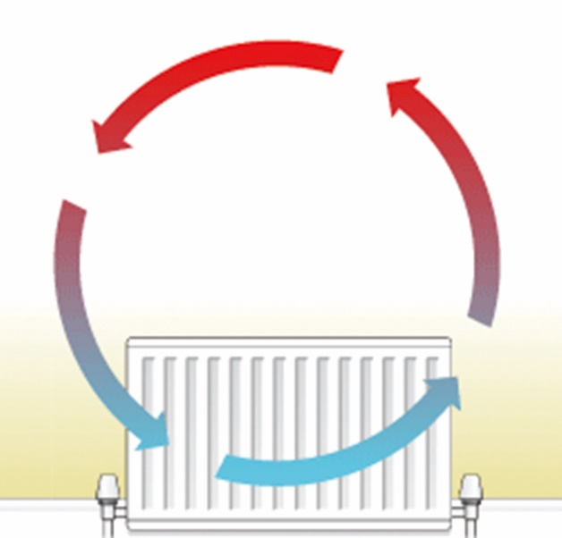
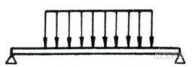
Design principle
노트북 거치대 관련 이론
분포하중
열대류
하중이란 구조물이나 기계에 가해지는 외력을 하중이라고 말한다. 하중은 시간과 무관하고 일정하게 작용하는 정하중과 시간과 함께 변하는 동하중으로 나누어진다. 그리고 작용형태에 따라 한 점에 집중해서 작용하는 집중하중, 분산해서 작용하는 분포하중이 있다. 특히 하중이 균일하게 분포되어있는 하중을 등분포하중이라 말하고, 분포하중의 크기를 그 점의 하중강도라고 한다.
고온부에 접하고 있는 액체나 기체가 순환하면서 열을 전달받아 온도가 상승해 가는 열의 이동과 동시에 물질이 이동하여 전열이 되는 현상. 열대류는 열전도가 어려운 액체나 기체의 전열 시에만 일어나는 현상이며, 자연대류와 인공적인 강제 대류로 나누어진다.

Slide 9
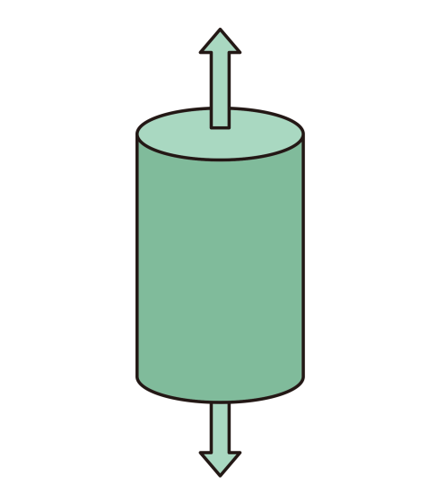
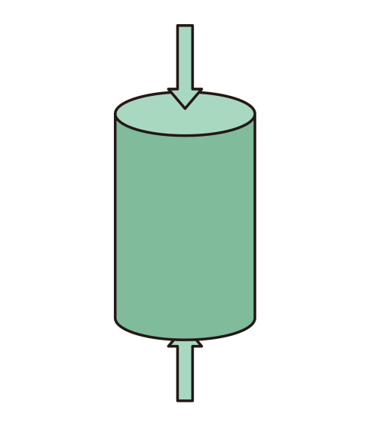
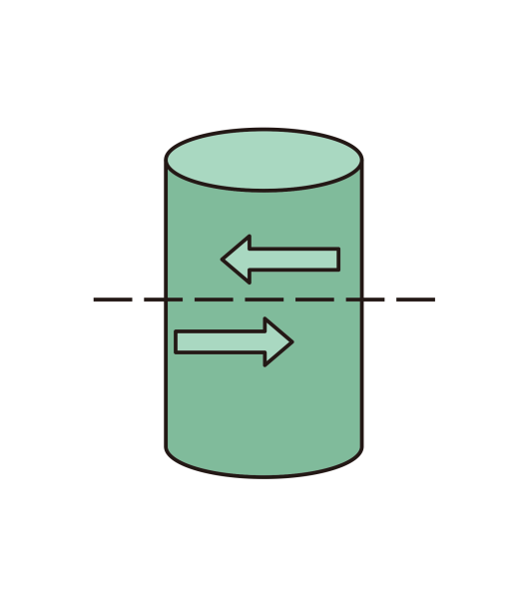
Design principle
응력
노트북 거치대 관련 이론
외부에 힘(압축, 인장, 굽힘, 비틀림 등)을 받아 변형을 일으킨 물체의 내부에 발생하는 저항력이다.
수직응력
재료의 표면의 법선 방향으로 힘이 작용할 때 법선 응력이나 수직 응력(Normal Stress)이라고 한다.
전단응력
어떤 재료의 면에 접하는 방향으로 작용하는 힘에 의한 응력이다. 때문에 접선 응력(Tangential Stress)로도 불린다.

Slide 10
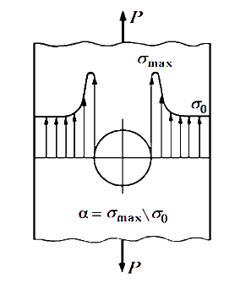
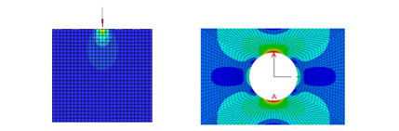
Design principle
응력집중
노트북 거치대 관련 이론
집중하중이 가해지는 점 부근의 응력은 부재에 분포되는 평균응력보다 훨씬 크다. 구조물에서 부재내부에 구멍 또는 횡단면의 급격한 변화로 불연속부분이 있을 때에는 국부적으로 축소단면 부분에 응력이 증가한다. 이와 같이 부재의 임계단면에서 전달되는 응력이 평균값보다 높아지는 현상을 말한다.

Slide 11

Design change log

Slide 12
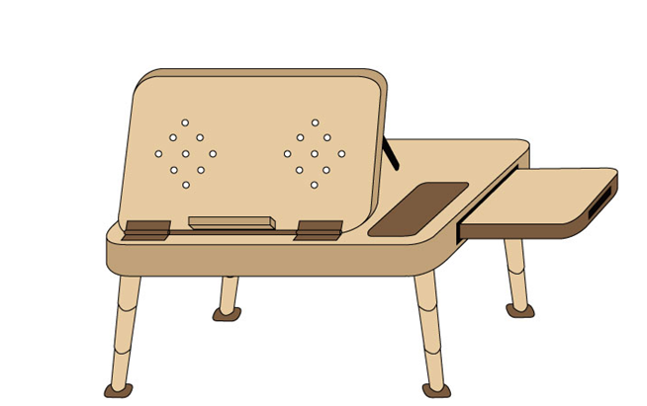
높은 재료 가격 및 구현 가능한 기술력 부족
무게 제한(2kg)
Design change log
첫번째 설계
레일형 마우스패드 거치대
높이 조절이 가능한 다리
경첩을 이용한 각도 조절 판
경첩
레일형 마우스 패드
높이조절 다리

Slide 13
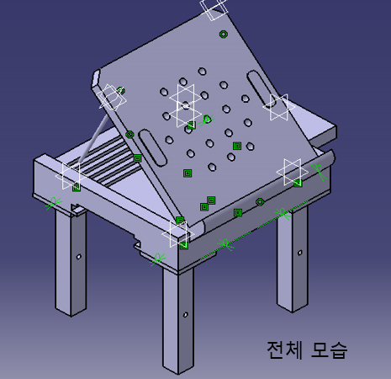
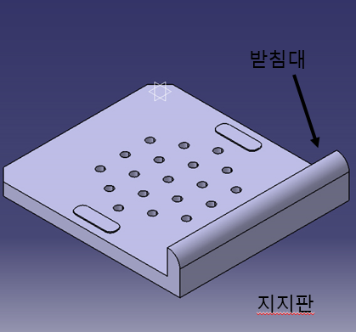
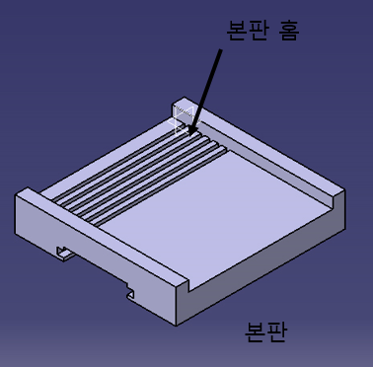
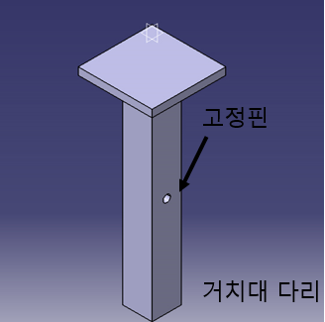
재료선정 및 구현 가능한 기술력 부족
크기 제한
Design change log
두번째 설계
레일형 마우스 패드 거치대
방열을 위한 지지판
각도조절이 가능한 본판
높이조절이 가능한 다리

Slide 14
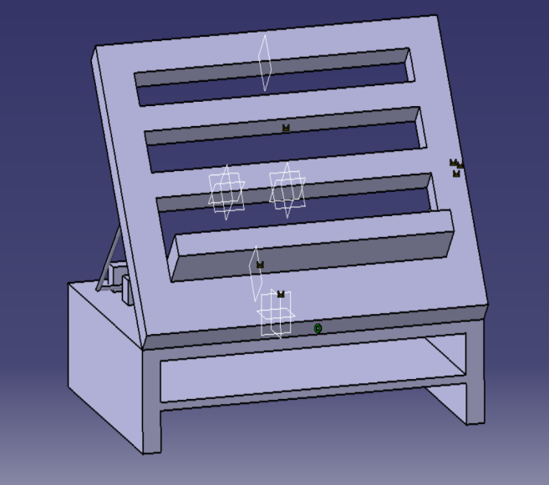
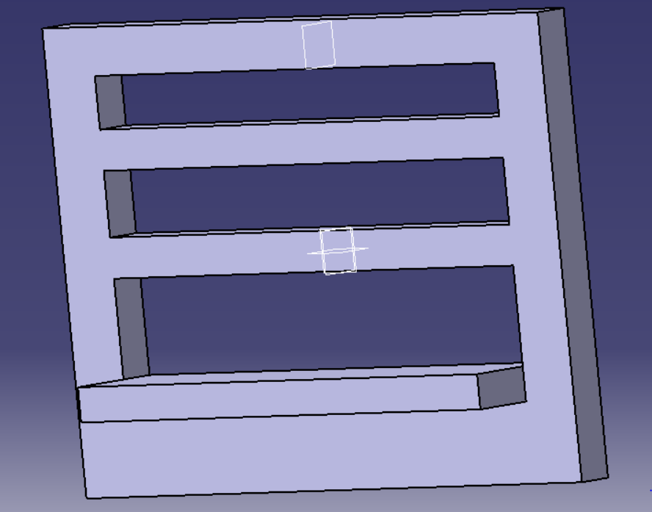
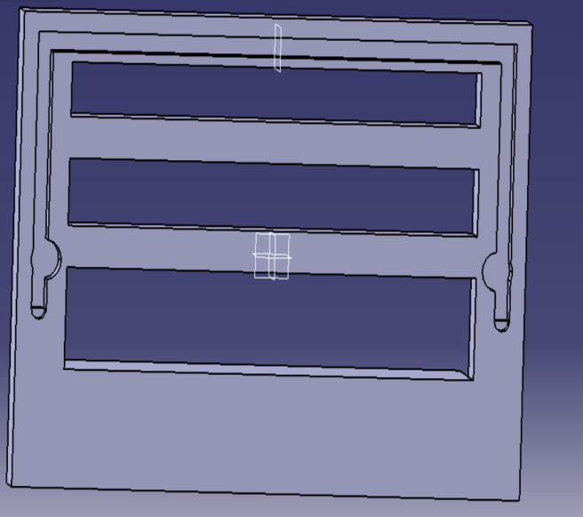
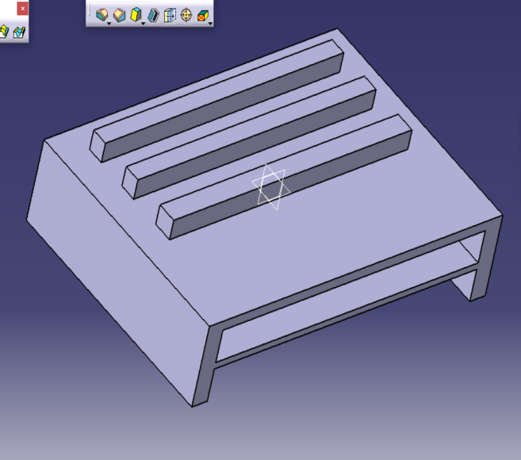
Design change log
세번째 설계
각도조절이 가능한 본판
방열을 위한 지지판
오픈형 서류함

Slide 15
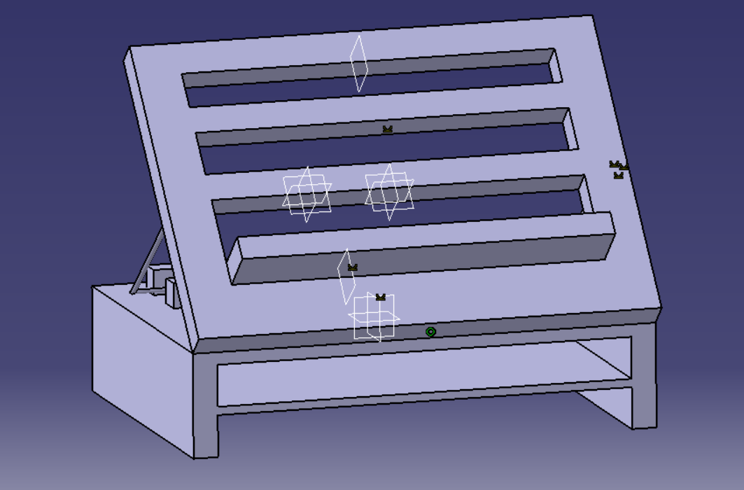
받침대

Slide 16
각도고정판

Slide 17
미송합판

Slide 18
거치대다리

Slide 19

상판

Slide 20

각도 조절쇠

Slide 21

Design parameter

Slide 22
Design parameter
Design matrix
FRs |  |  |  |  |  |  | DPs
각도를 설정하라 | O | X | X | O | X | X | 각도 조절쇠
각도를 고정하라 | O | O | X | O | X | X | 각도 조절판
고정판의 길이를 조절하라 | X | X | O | X | X | X | 받침대
상판의 수직항력을 늘려라 | X | X | X | O | O | X | 상판
전체 무게를 분산시켜라 | X | X | X | O | O | X | 거치대 다리
보관할 공간을 만들어라 | X | X | X | O | O | O | 미송합판
Constraints | 가격 제한(\ 50,000) 무게 제한(2Kg) 재료의 강성 기술력

Slide 23

Production process

Slide 24


Production process
01
03
재료재단
본판
지지대판
오픈형 서류함
02
04

Slide 25
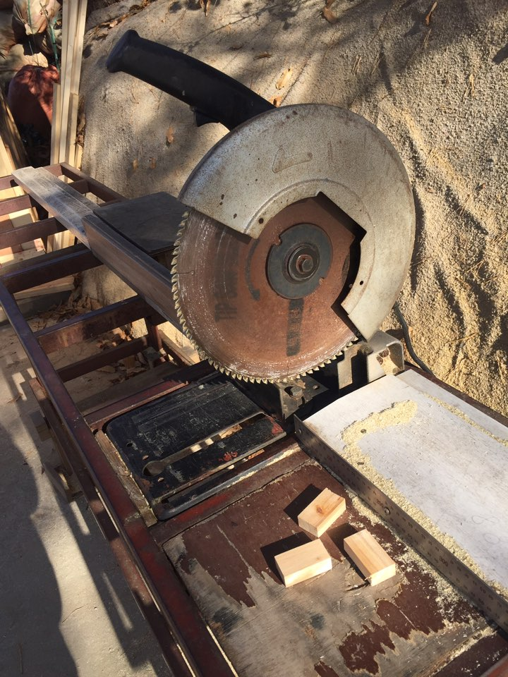
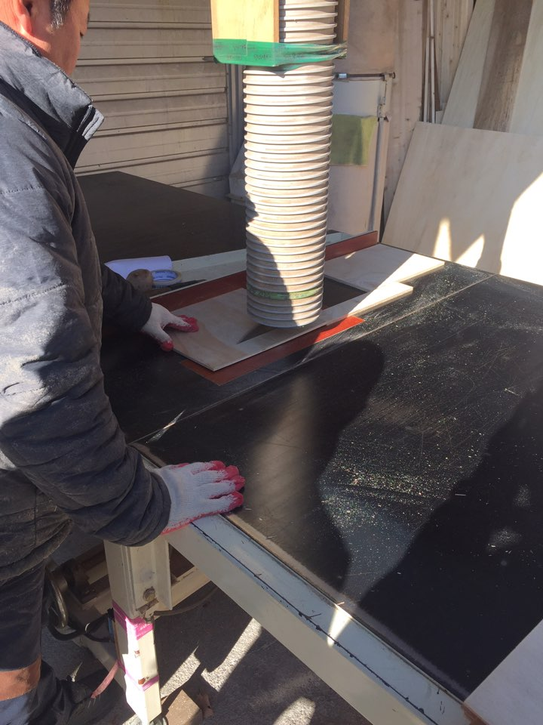
Production process
재료재단
삼나무 원목 및 미송합판을 원하는 크기로 재단한다.

Slide 26

Materials & Prices

Slide 27




Materials & Prices
삼나무 원목
미송 합판
나무 못
사포 및 시트지
조각칼
삼나무 원목 : 340*30*18(규격)6EA(수량), 340*240*18(규격)2EA(수량) 총 17,000원
미송 합판 : 400*300*6.5(규격)1EA(수량), 400*300*9(규격)1EA(수량) 총 6,100원
나무 못 : 1inch(규격), 1.5inch(규격)1SET(수량) 총 1,000원
사포 및 시트지 : 사포 1SET(수량), 시트지 1EA 총 8,000원(사포 : 3,000원, 시트지 : 5,000원 )
조각칼 : 1SET(수량) 총 2,000원

Slide 28

Performance & Improvement

Slide 29


Performance & Improvement
Performance
각도설정
각도 설정
사용자의 편의를 위한 3개의 각도를 설정하였고 그 각도를 각도기로 확인하였습니다.
내구성 테스트
내구성 테스트
각 가도마다 노트북을 올려놓고 1시간 정도 경과를 지켜 보았습니다.
방열량 테스트
방열량 체크
영화를 틀어 놓고 노트북 거치대에 노트북을 올려놓았을 때와 책상에 노트북을 올려놓았을 때의 발열량을 프로그램을 이용하여 비교하였습니다.
오픈형 서류함
오픈형 서류함
책을 서류함에 넣어 내구성 테스트 및 저장가능 한 양을 확인하였습니다.

Slide 30
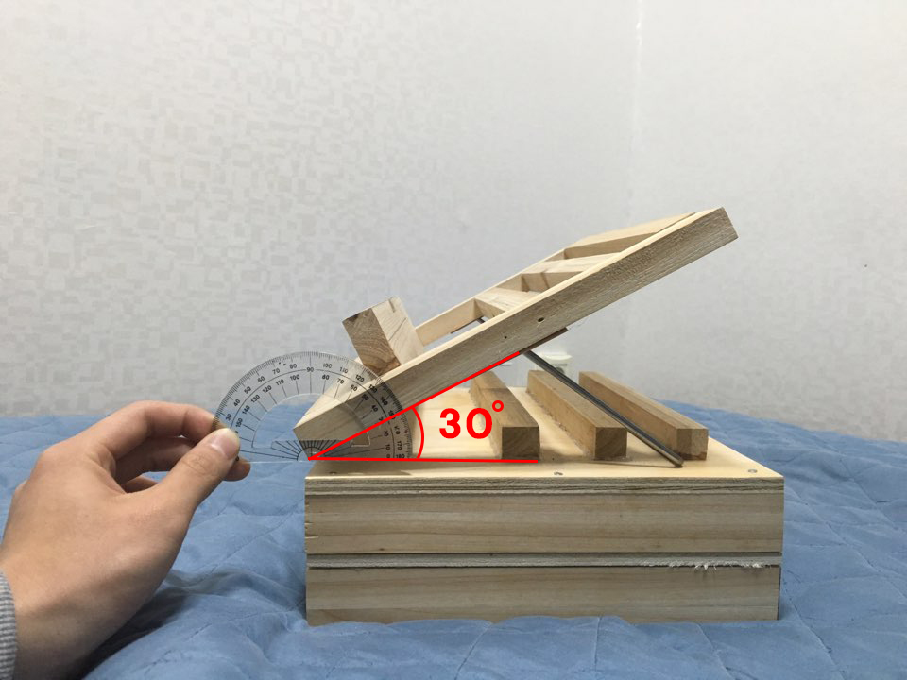
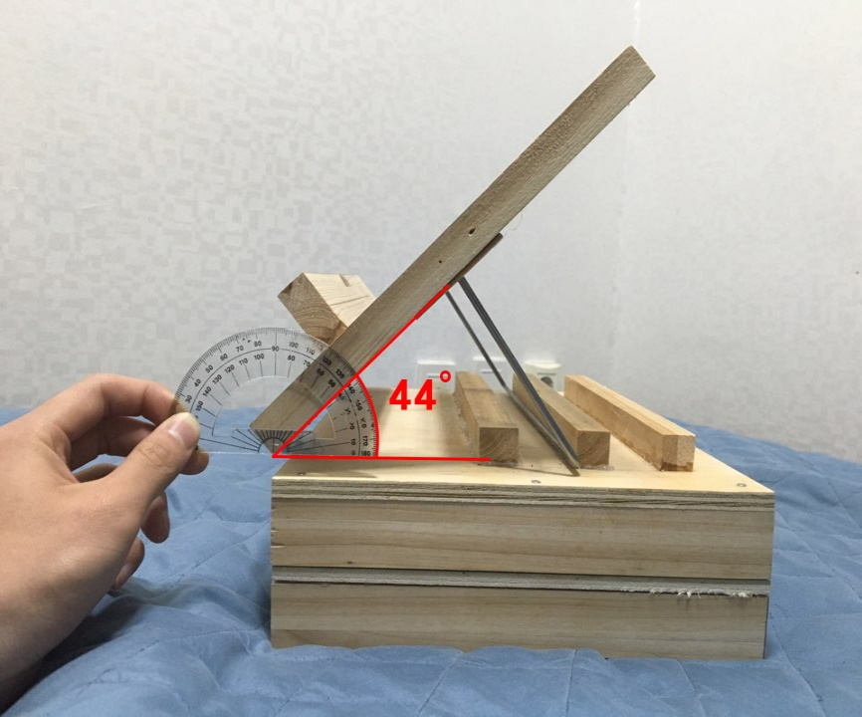
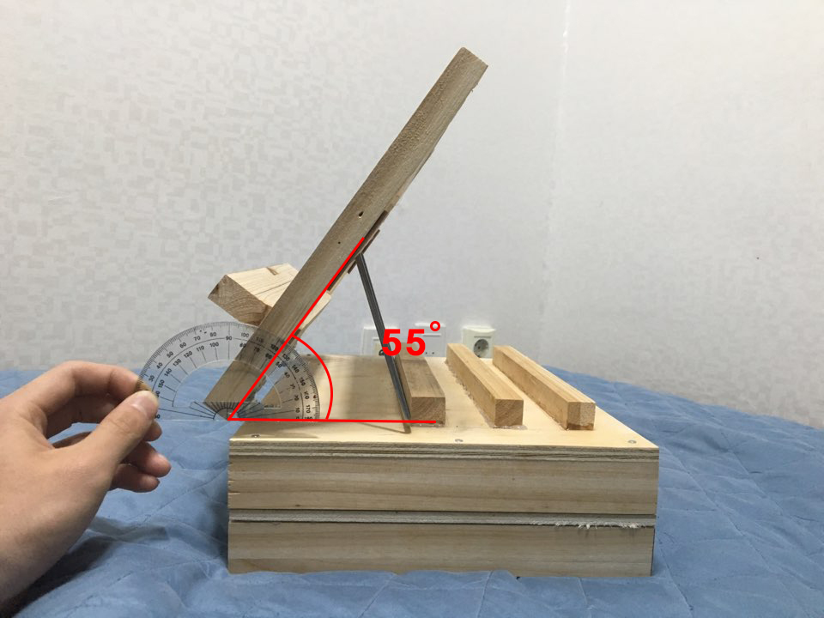
Performance & Improvement
Performance
각도 설정
각도 설정
각도 설정

Slide 31
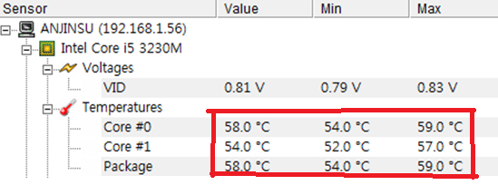
Performance & Improvement
Performance
방열량 체크

Slide 32
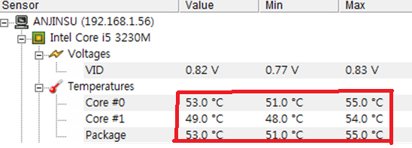
3~4도 정도 거치대에 올려놓았을때의
온도가 더 낮았다.
Performance & Improvement
Performance
방열량 체크

Slide 33

Reference
이론
독립공리 및 정보공리 – 공리적설계방법론/ 박경진 저/ 동명사/ P.65 ~ 72
물리적 통합– 공리적설계방법론/ 박경진 저/ 동명사/ P.79 ~ 80
분포하중 - http://terms.naver.com/entry.nhn?docId=1921587&cid=50320&categoryId=50320
열대류 - http://terms.naver.com/entry.nhn?docId=1019824&cid=50313&categoryId=50313
응력 – 대학재료역학/ 최낙삼 외 4명/ 병진/ P.53 ~ 68
응력집중– 대학재료역학/ 최낙삼 외 4명/ 병진/ P.279 ~ 282

Slide 34
Reference
재료 구매
원목 및 합판 - http://storefarm.naver.com/homenwood (홈앤우드)
나무못, 시트지, 사포, 조각칼 - 생활용품DC할인마트 (한양DC백화점)
나무재단 – 우진목재(경기도 안산시 상록구 댕이길 2-2)

Slide 35

Q&A

